Slide 1
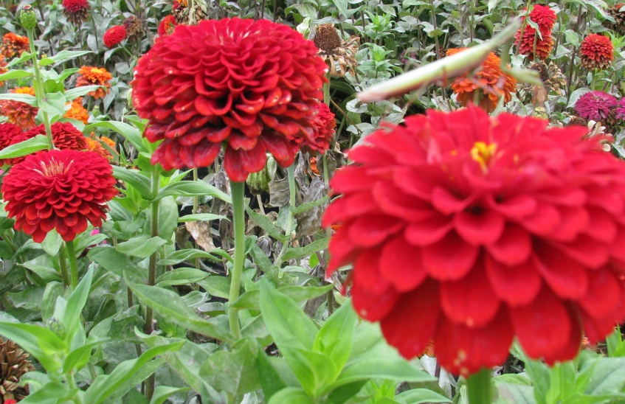
Les fleurs qui viennent du cœur!
Projet de culture de fleurs coupées et distribution de bouquets dans la communauté

Slide 2
Description du projet
Culture de fleurs coupées
Cueillette
Assemblage de bouquets
Distribution de bouquets gratuits auprès de personnes isolées ou vivant des situations difficiles afin de leur apporter un support moral.

Slide 3
Quels sont nos objectifs?
Créer des liens avec la communauté dans laquelle nous vivons;
Réduire les préjugés et tabous en lien avec la santé mentale et la différence;
Contribuer à la communauté. Faire sentir aux personnes isolées ou vivant dans des conditions difficiles qu’elles sont importantes et qu’elles ont leur place;
Promouvoir nos activités et services;
Apprendre et développer des compétences (jardinage, bouquets, distribution, échanger avec la population)

Slide 4
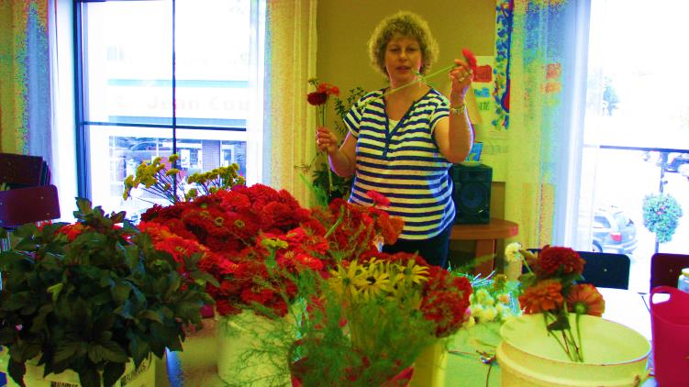
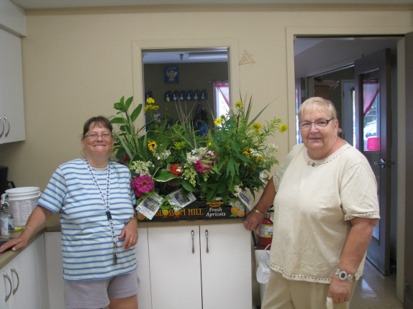
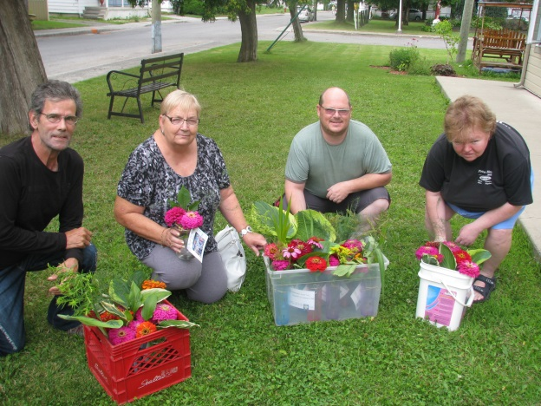
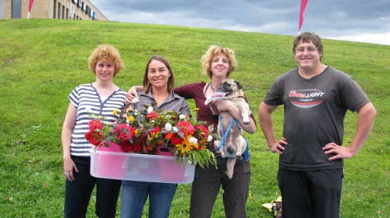
Dans l’action

Slide 5
Ça vous intéresse?
Nous sommes à la recherche de participants ou de bénévoles pour réaliser les différentes étapes de ce projet:
Si vous avez des connaissances ou des intérêts à partager avec le jardinage;
Si vous aimez passer du temps à l’extérieur pour profiter pleinement de l’été;
Si vous voulez confectionner les bouquets;
Si vous voulez organiser la distribution des bouquets dans la communauté;
Si vous aimez échanger avec les gens, tisser des liens dans la communauté, faire des petits gestes qui font chaud au cœur…
N’hésite pas à nous contacter dès le printemps et au cours de l’été, il nous fera plaisir de t’accueillir parmi nous!

